Slide 2
Светски дан бубрега
Светски дан бубрега се од 2006. године обележава сваког другог четвртка у марту на иницијативу Међународног друштва за нефрологију и Интернационалног удружења Фондације за бубрег у више од 100 земаља широм света.
Слоган овогодишње кампање „Премостимо јаз у знању о болестима бубрега ради боље неге и лечења“ указује на потребу за повећањем знања о овом проблему, како би стекли способност да пронађемо, разумемо и користимо информације, донесемо праве одлуке и покренемо акције у вези са здрављем.

Slide 3
БОЛЕСТИ БУБРЕГА У СВЕТУ
850 МИЛИОНА ЉУДИ БОЛУЈЕ ОД НЕКОГ БУБРЕЖНОГ ОБОЉЕЊА
2,4 МИЛИОНА ЉУДИ УМРЕ ОД ХРОНИЧНЕ БОЛЕСТИ БУБРЕГА
3 МИЛИОНА ЉУДИ ОБОЛИ ОД АКУТНЕ БОЛЕСТИ БУБРЕГА
1,7 МИЛИОНА ЉУДИ УМРЕ ОД АКУТНЕ БОЛЕСТИ БУБРЕГА
11. ВОДЕЋИ УЗРОК СВИХ СМРТИ
10% ОДРАСЛЕ ПОПУЛАЦИЈЕ

Slide 4
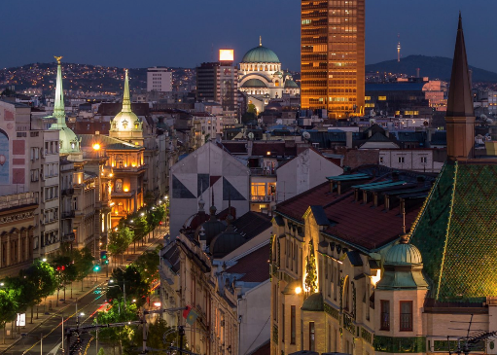
У БЕОГРАДУ
2020.
358 новооболелих од хроничне бубрежне слабости
389 умрлих од хроничне бубрежне слабости
од тога 210 особа мушког и 179 особа женског пола

Slide 5
Хронична болест бубрега
Хронична болест бубрега је озбиљно обољење које због значајних трошкова лечења, лошијег квалитета живота, скраћеног радног и животног века оболелих представља значајан јавноздравствени проблем.
Хронична болест бубрега је честа али и опасна болест, која се може завршити смртним исходом уколико се не лечи. Један од десет одраслих становника света живи са овом болешћу.
Смртност повезана са болестима бубрега расте из године у годину и предвиђа се да ће постати 5. водећи узрок смрти до 2040. године.
У стадијуму терминалне бубрежне инсуфицијенције (отказивања функције бубрега) једини вид лечења јесу дијализа или трансплантација бубрега.

Slide 6
ОПШТИ СИМПТОМИ И ЗНАЦИ БОЛЕСТИ БУБРЕГА
Умор, замарање, малаксалост
Губитак апетита
Мучнина, повраћање
Сува кожа, свраб
Мишићна слабост
Збуњеност, поспаност, заборавност

Slide 7
СПЕЦИФИЧНИ СИМПТОМИ И ЗНАЦИ БОЛЕСТИ БУБРЕГА
Поремећај мокрења- учестало или смањено, болно, отежано или немогућност мокрења
Промене у саставу мокраће (бактерије, крв, леукоцити, протеини, кристали, липиди)
Бол (туп, оштар, повремен или сталан, по типу колике)
Отоци око очију, на потколеницама, стопалима
Повишен крвни притисак бубрежног порекла

Slide 8
ФАКТОРИ РИЗИКА ЗА ОБОЉЕЊЕ БУБРЕГА
Године живота (старост)
Дијабетес (шећерна болест)
Хипертензија (повишен крвни притисак)
Гојазност
Пушење
Постојање болести у породици (генетска предодређеност)

Slide 9
Болести бубрега се могу спречити
8 ЗЛАТНИХ ПРАВИЛА ЗА ЗДРАВЉЕ ВАШИХ БУБРЕГА
Будите активни!
Храните се правилно!
Редовно контролишите ниво шећера у крви!
Редовно контролишите крвни притисак!
Уносите довољно течности!
Немојте пушити!
Рационално користите лекове против упале и болова!
Редовно контролишите стање својих бубрега ако сте у ризичној популацији!

Slide 10
БУДИТЕ ФИЗИЧКИ АКТИВНИ
Најмање 30 минута - 5 пута недељно!
Вежбајте са друштвом или породицом- забавније је
Идите степеницама а не лифтом
Трудите се да не седите дуже од 1 сата у континуитету

Slide 11
ХРАНИТЕ СЕ ПРАВИЛНО
Ограничите унос соли, шећера и масти
Замените слаткише свежим воћем
Спремајте храну на здравији начин- пржење хране замените печењем, барењем или кувањем

Slide 12
УНОСИТЕ ДОВОЉНО ТЕЧНОСТИ!
Најмање 1,5 L дневно (6-8 чаша)
Смањите унос заслађених воћних сокова
Избаците газирана пића- замените их водом и незаслађеним соковима

Slide 13
НЕМОЈТЕ ПУШИТИ!
Оставите цигарете и побољшајте своје здравље и здравље људи око вас!

Slide 14
РАЦИОНАЛНО КОРИСТИТЕ ЛЕКОВЕ!
Немојте узимати лекове без претходне консултације са лекаром! Oграничите употребу лекова против упале и болова!

Slide 15
ПРОВЕРИТЕ ЗДРАВЉЕ СВОЈИХ БУБРЕГА УКОЛИКО
имате дијабетес
имате висок крвни притисак
сте гојазни
постоје болести бубрега у вашој породици

Slide 16
Јер ваши бубрези...
стварају урин
уклањају штетне материје и вишак течности из крви
контролишу хемијску равнотежу тела
помажу у контроли крвног притиска
помажу да кости буду здраве
помажу у стварању црвених крвних зрнаца

